Slide 1

МБОУ «СРЕДНЯЯ ОБЩЕОБРАЗОВАТЕЛЬНАЯ ШКОЛА №25»
ОТЧЕТ
О ПРОДЕЛАННОЙ РАБОТЕ
ТИМУРОВСКОГО ОТРЯДА
2 А КЛАССА
«ПЛАНЕТА ДОБРА»
В РАМКАХ ПРОВЕДЕНИЯ ГОРОДСКОЙ АКЦИИ «ПУСТЬ БУДЕТ ТЕПЛОЙ ОСЕНЬ ЖИЗНИ».
Руководитель отряда: Григорьева Валентина Павловна

Slide 2

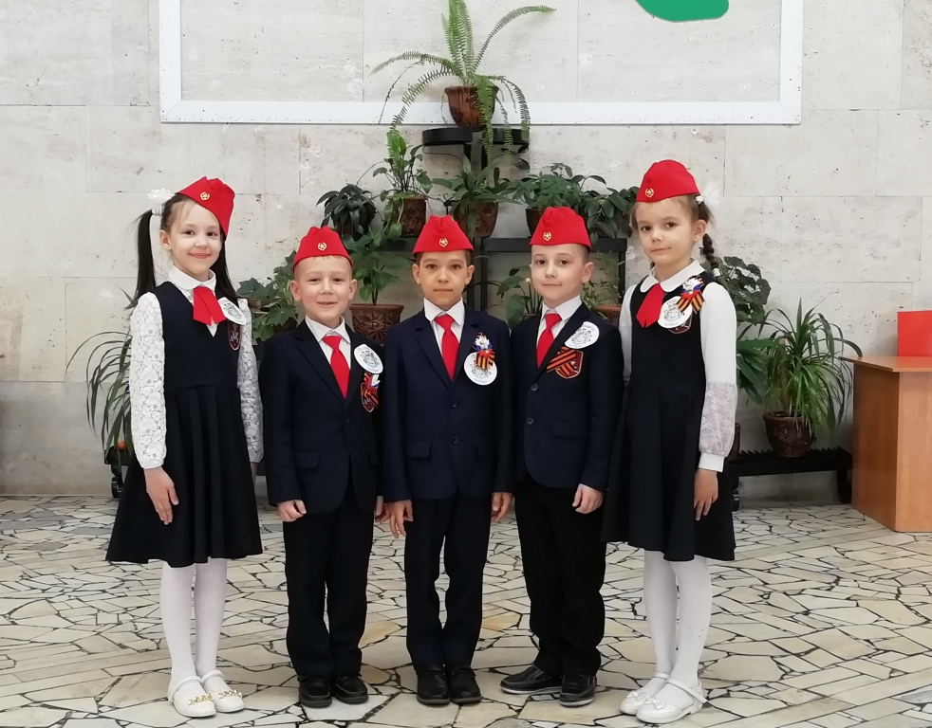
Тимуровский отряд «Планета добра»
Ваш текст.

Slide 3
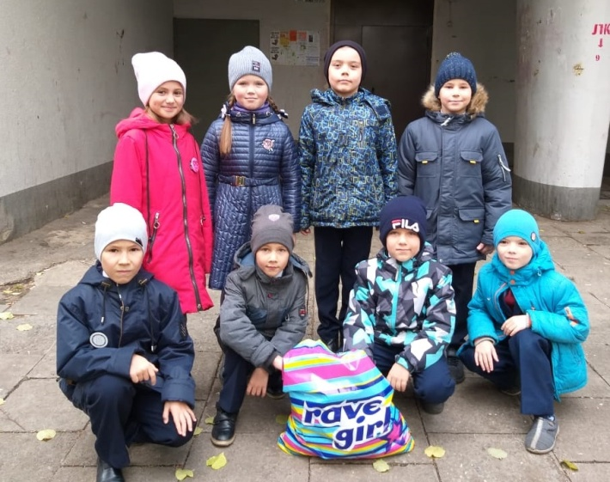
Посещение ветеранов труда
Кудашевой Анны Сергеевны и Бекленищевой Лидии Константиновны.
Ваш текст.
Тимуровцы 2а класса поздравили их с Днем старшего поколения. Подарили им открытки, сделанные своими руками. Арина Красько прочитала стихотворение, а Лиана Адайкина спела песню. Ребята послушали истории из жизни и работы , по окончании встречи поблагодарили за гостеприимство и вручили подарок.

Slide 4
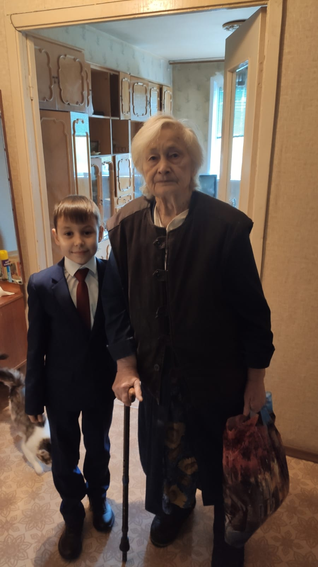
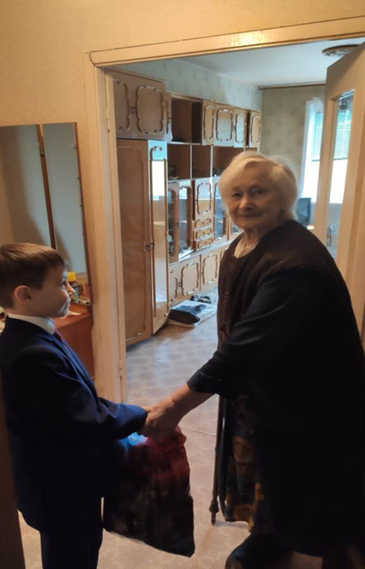
Кудашева Анна Сергеевна
Ваш текст.

Slide 5
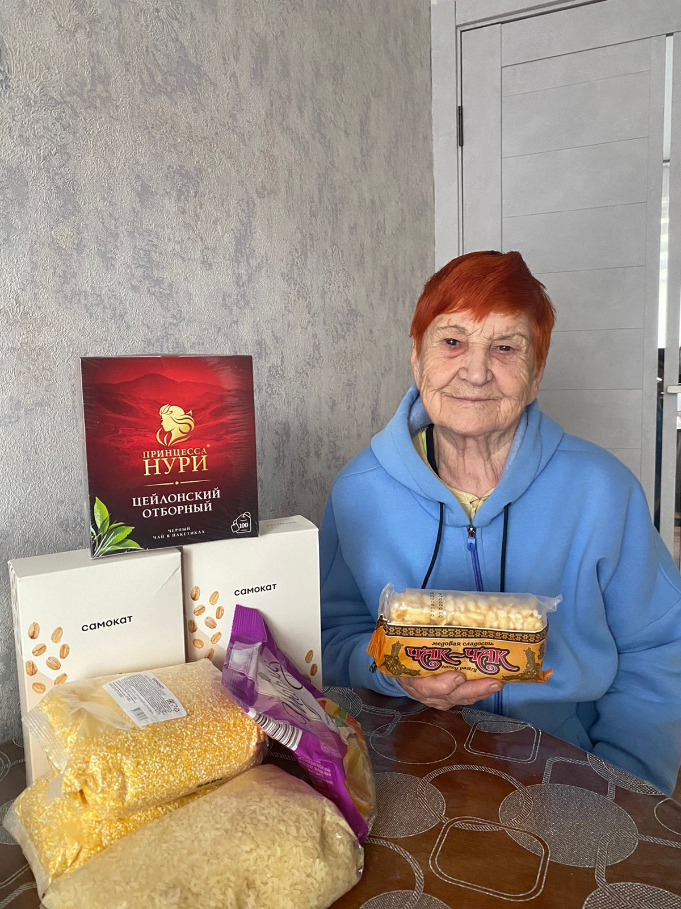
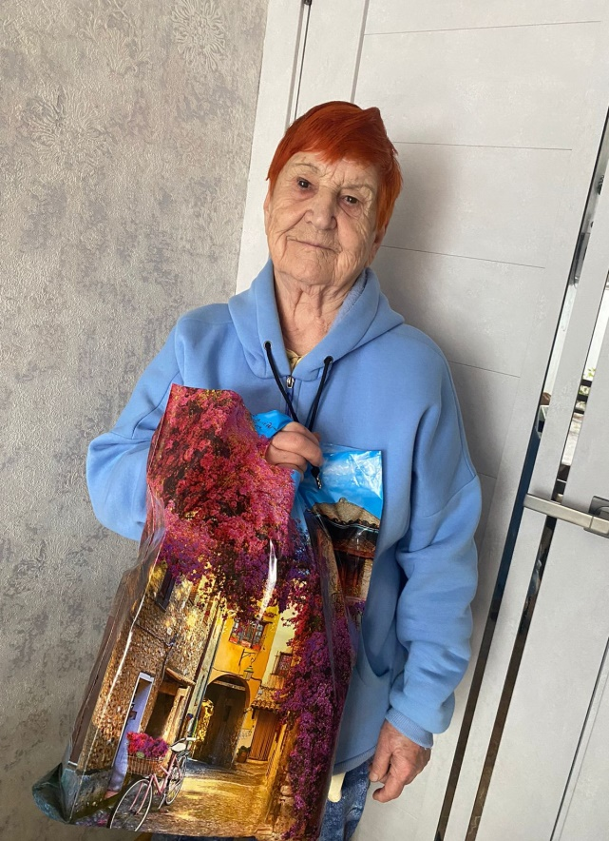
Бекленищева Лидия Константиновна
Ваш текст.

Slide 6
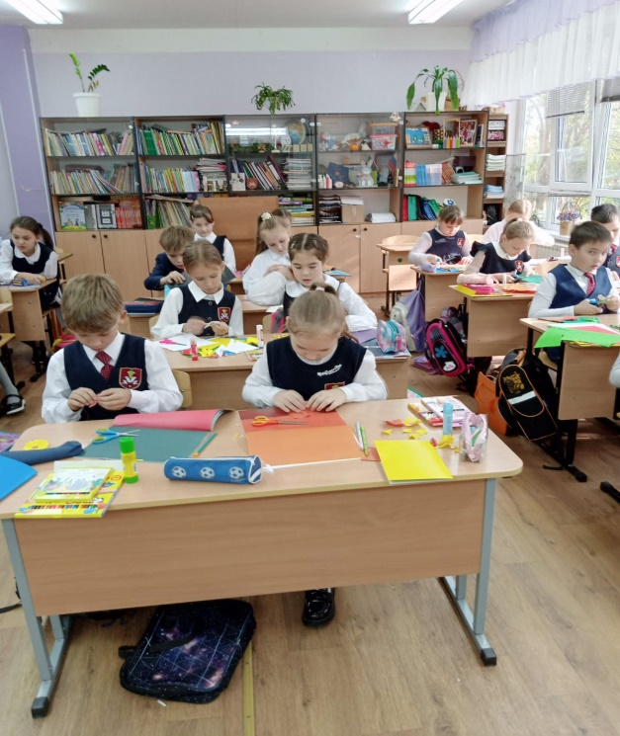
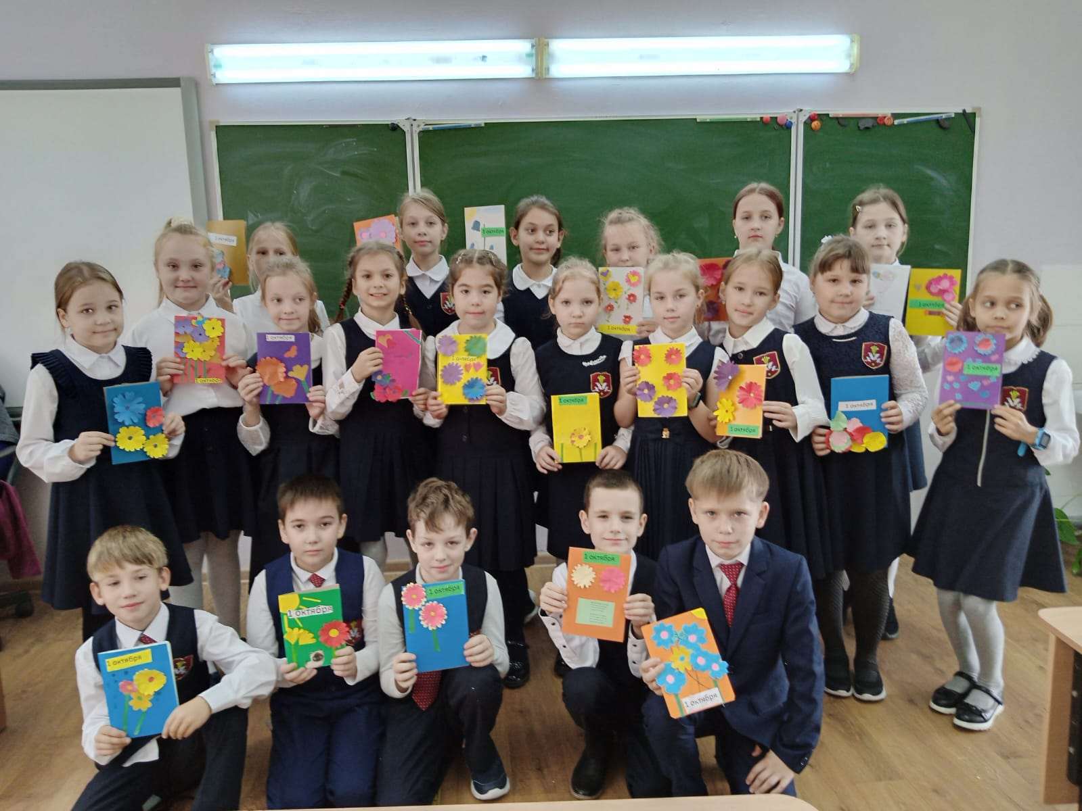
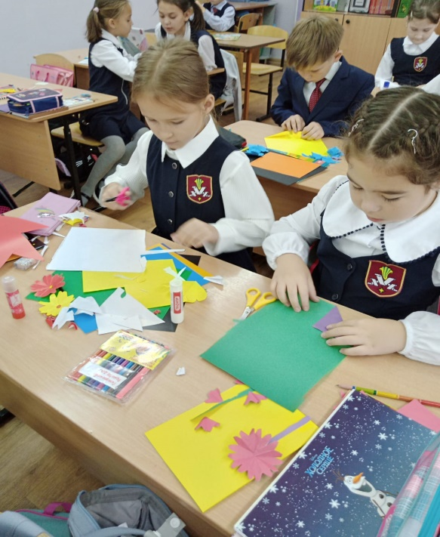
На уроке технологии весь класс изготовил поздравительные открытки, которые ребята подарили своим бабушкам и дедушкам.

Slide 7
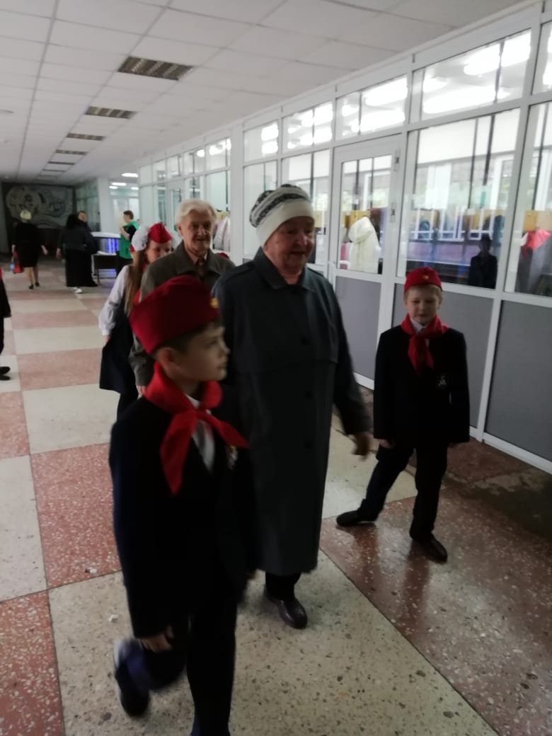
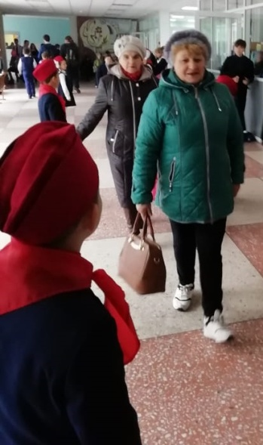
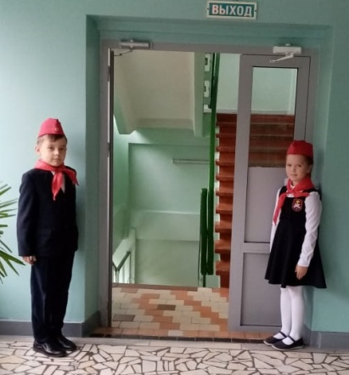
Тимуровским отрядом было организовано дежурство, ребята сопровождали приглашенных на концерт, посвященный Дню пожилых людей.
Ваш текст.

Slide 8
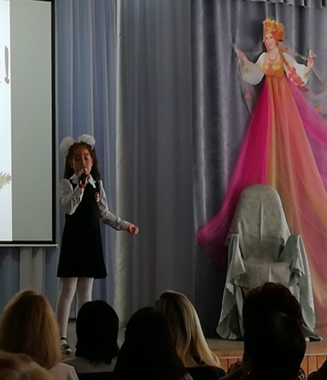
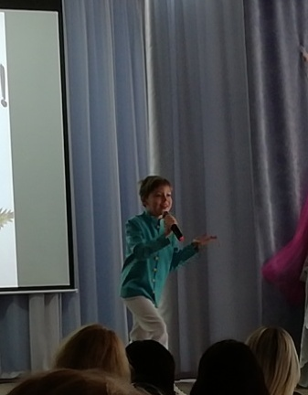
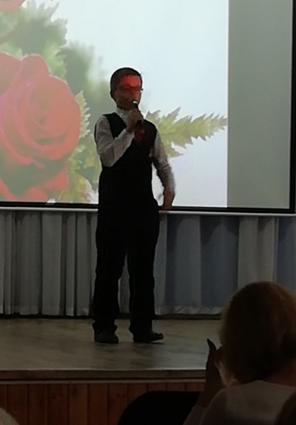
Концерт, посвященный Дню пожилых людей. Ребята пели песни, читали стихи.
Ваш текст.

Slide 9
День пожилого человека – это день, который должен напомнить нам о том, что старшим нужно помогать и уважать их. Главной целью этого дня является обратить внимание всех на проблемы и трудности, с которыми сталкиваются люди пожилого возраста. Напомнить молодому поколению о том, что следует позвонить своим нуждающимся во внимании родственникам. Этот день имеет огромную важность для всего общества.

